Slide 1

Réalisation d’un robot alimenté par un panneau photovoltaïque
École Nationale d’Ingénieurs de Carthage
Projet de Fin d’Année
2ème Année Mécatronique
Réalisé par:
Dhouha Ajroud
Ilhem Bouchriha
Noussayba Bouterâa
Encadré par:
M. Imed Jelassi
Notes:
Mesdames et messieurs membres du jury nous avons le plaisir de vous présenter notre projet de fin d’annee

Slide 2
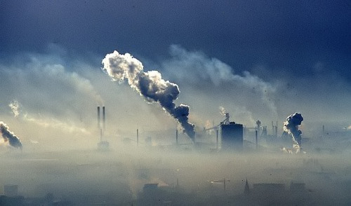
Contexte
Les sources traditionnelles d’énergie deviennent de plus en plus dangereuses pour l’environnement.
Notes:
Le problème de l’énergie est un défi majeur pour notre civilisation et Les sources traditionnelles d’énergie deviennent de plus en plus dangereuses pour l’environnement D’où le recours aux énergies renouvelables dont l’utilisation ne cesse d’augmenter.
Le soleil constitue une réserve d’énergie renouvelable inépuisable et gratuite nous permet de produire de l’énergie solaire photovoltaïque dont la production en courant est non polluante.

Slide 3
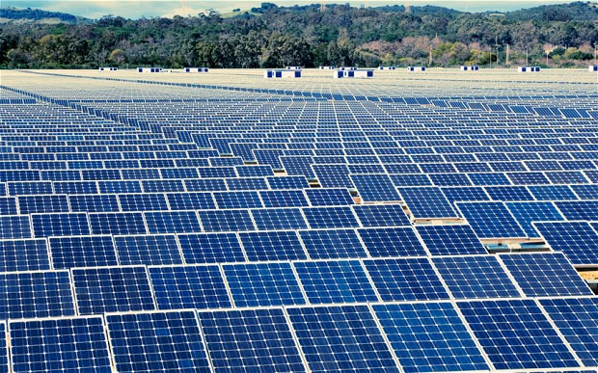
Contexte
L’utilisation des énergies renouvelables est en évolution continue.
Notes:
D’où le recours aux énergies renouvelables dont l’utilisation ne cesse d’augmenter.

Slide 4
Plan
Système photovoltaïque
Problématique et Solution
Principe MPPT
Réalisation des cartes
Réalisation Pratique du robot
Conclusion
Notes:
Pour présenter notre travail, nous allons suivre ce plan:
Nous allons commencer par
ET on va terminer cette présentation par une conclusion

Slide 5
Plan
Système photovoltaïque
Problématique et Solution
Principe MPPT
Réalisation des cartes
Réalisation Pratique du robot
Conclusion

Slide 6
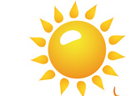

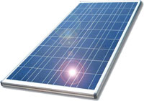
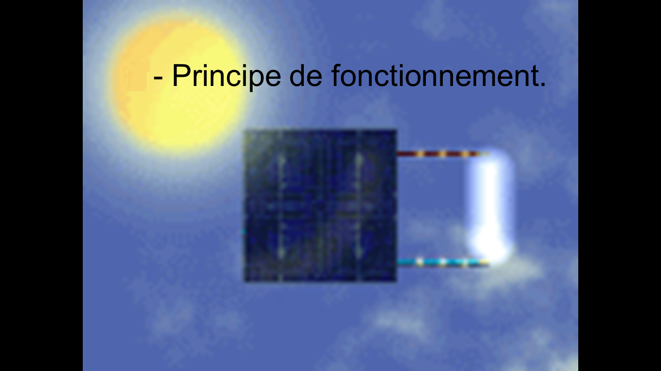
Système photovoltaïque
Effet Photovoltaïque
Notes:
Le principe consiste en la pénétration d’un photon de la lumière incidente dans un matériau semi-conducteur produisant ainsi un courant électrique.
Cette puissance verte dépend de plusieurs de facteurs internes comme la structure du panneau, et de facteurs externes tels que l’ensoleillement, l’éclairement

Slide 7
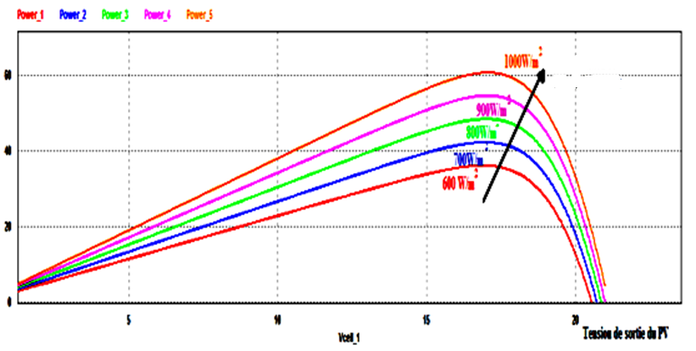
Système photovoltaïque
Caractéristique du GPV
Augmentation de la puissance

Slide 8
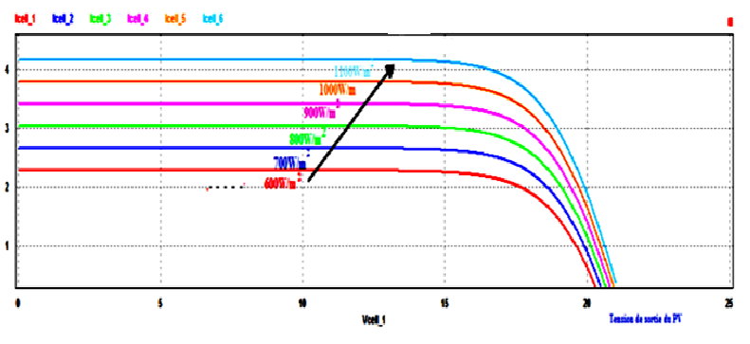
Système photovoltaïque
Caractéristique du GPV
Augmentation du courant

Slide 9
Plan
Plan
Système photovoltaïque
Problématique et Solutions
Principe MPPT
Réalisation des cartes
Réalisation Pratique du robot
Conclusion

Slide 10
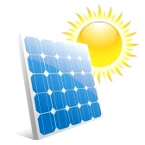
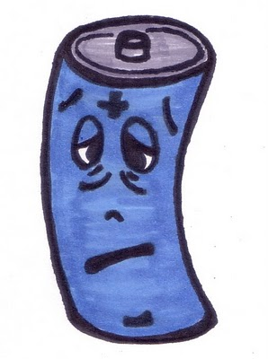
Problématique
Le branchement direct du panneau sur la batterie n’assure pas un bon rendement,
et une bonne exploitation de l’énergie.
Notes:
Donc on veut chercher une solution qui permettrait de contrôler le rendement du panneau au cours de la variation des paramètres dont il dépend, comme l’intensité de l’ensoleillement et la température.

Slide 11

Solution
Pour remédier à la perte en puissance, on intègre une solution électronique
qui consiste en un étage d’adaptation.
Étage d’adaptation
Notes:
Pour remédier à la perte en puissance, on intègre une solution électronique
qui consiste en un étage d’adaptation

Slide 12
Solution
Etage d’adaptation
Carte Capteur
Carte Hacheur
puissance
Contrôleur MPPT
Notes:
l’insertion d’un étage d’adaptation entre le GPV et la charge joue le rôle d’interface entre les deux éléments en assurant à travers une action de contrôle, le transfert du maximum de puissance fournie par le générateur

Slide 13
Plan
Principe photovoltaïque
Problématique et Solution
Principe MPPT
Réalisation des cartes
Réalisation Pratique du robot
Conclusion

Slide 14
La commande MPPT (Maximum Power Point Tracker)
Qu’est ce que la commande MPPT?

Slide 15
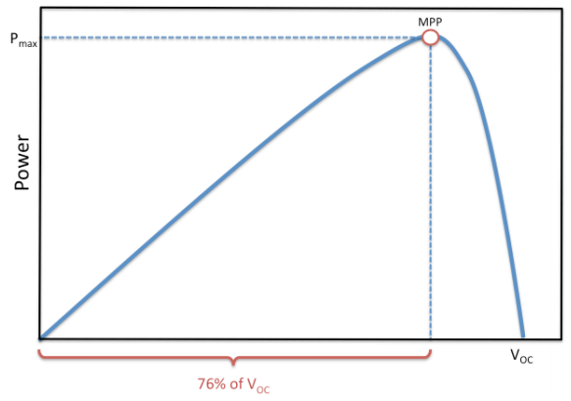
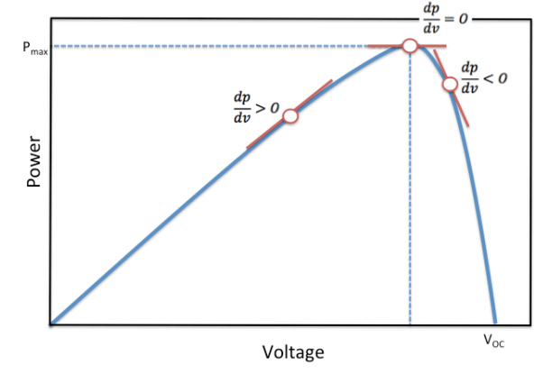
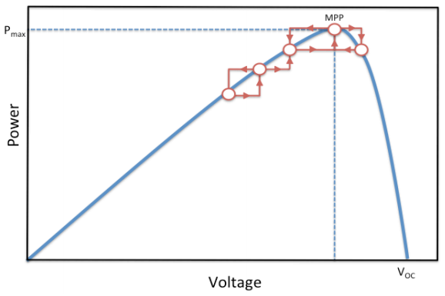
Commande MPPT
Constant Voltage
Incremental Conductance
Perturb & Observ

Slide 16
Commande MPPT
Organigramme
Mesure de V(k) et I(k)
P(k)=V(k)*I(k)
K=k+1
Mesure de V(k) et I(k)
P(k)=V(k)*I(k)
Non
P(k)_p(k-1)> 0
Oui
Non
Oui
Oui
V(k)-V(k-1)< 0
Non
V(k)-V(k-1)> 0
V(k)=V(k)-∆V
V(k)=V(k)+∆V

Slide 17
Réalisation Pratique
Commande MPPT
1. Besoin et étude de faisabilité
Etude comparative et choix du matériel
Arduino | STM32
Prix bon marché Multi-plateforme: même IDE pour linux, mac os ou windows Programmation claire et intuitive - entièrement open-source : hardware et software 6 entrées analogiques indépendantes | Prix bon marché IDE indisponible sur mac Programmation plus ou moins compliquée Un seul CAN qui nécessite une séquence plus longue de code (passage par DMA)
Notes:
En comparaison avec le stm, l’arduino nous fait éviter la peine d’utiliser un convertisseur CAN

Slide 18
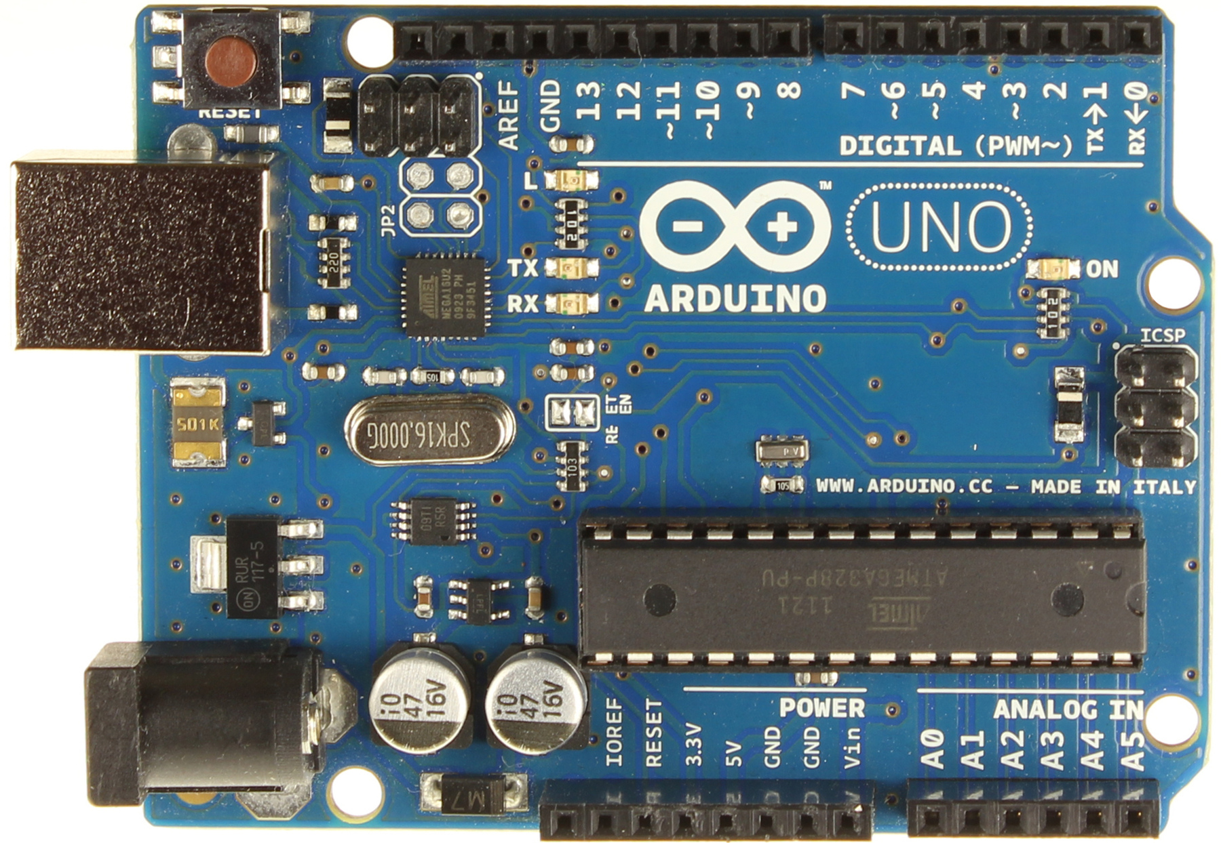
Carte Arduino

Slide 19
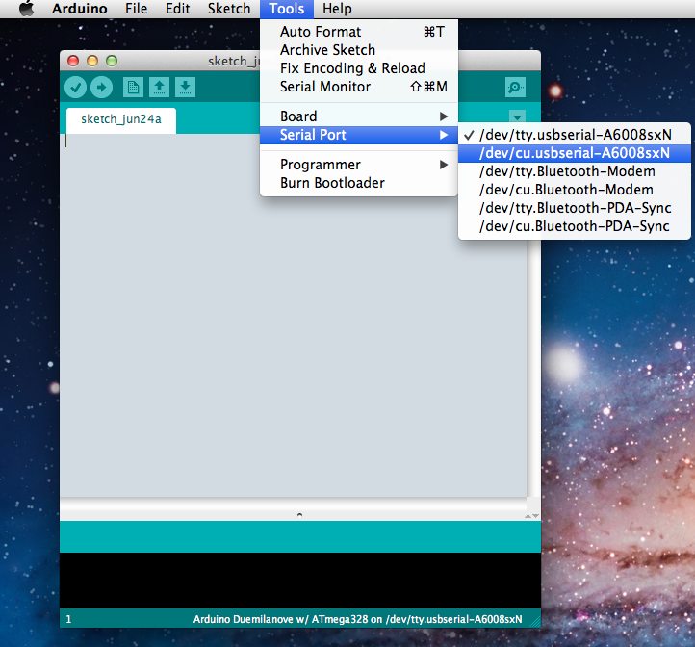
Réalisation Pratique
2. Spécification
Langage programmation
C embarqué
Environnement de développement
IDE Arduino
Notes:
Apres avoir deduit les mesures et les axes nous passons à la modelisation du schema en etoile relatif a notre projet decisionnel

Slide 20
Plan
Principe photovoltaïque
Problématique et Solutions
Principe MPPT
Réalisation des cartes
Réalisation Pratique du robot
Conclusion

Slide 21
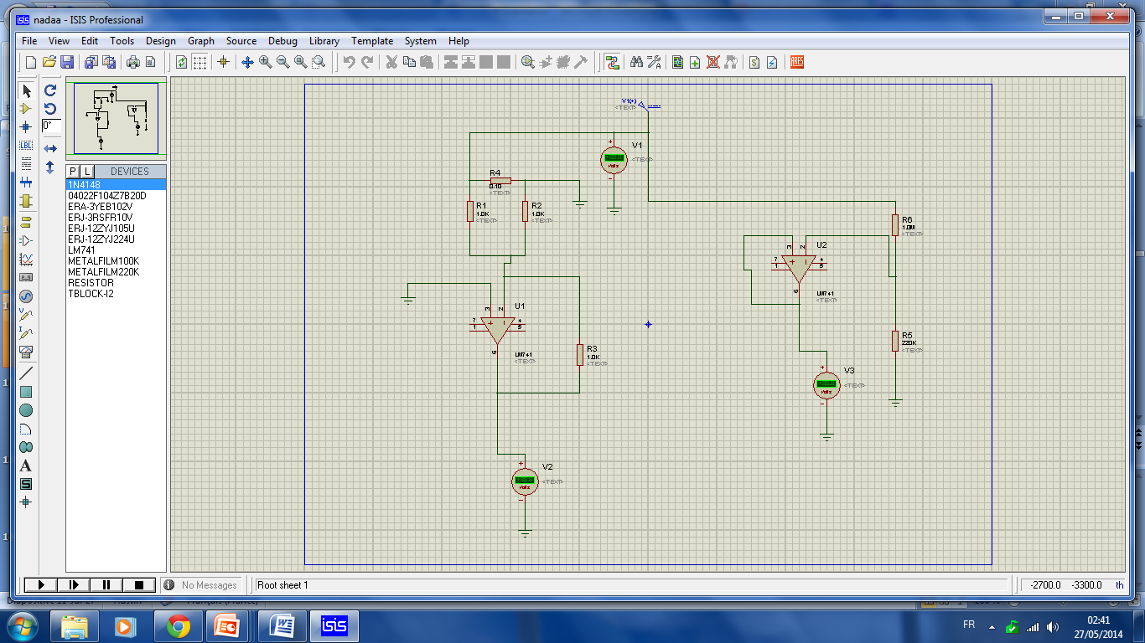
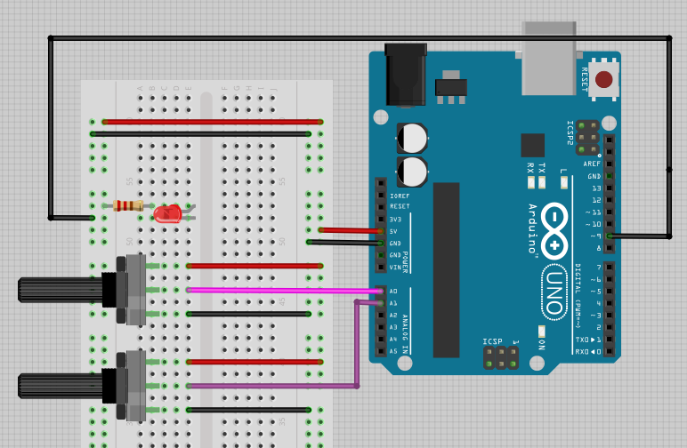
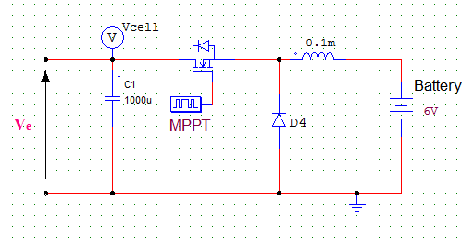
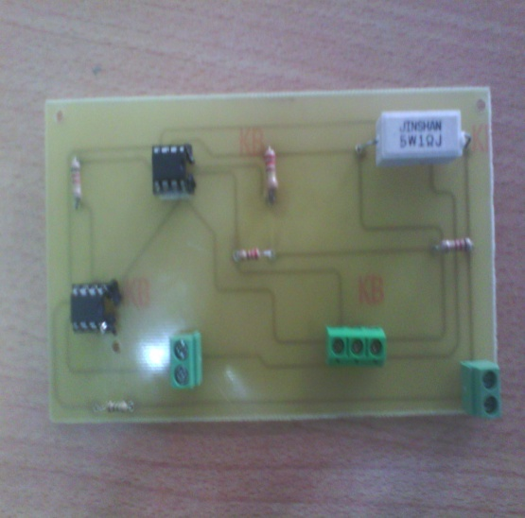
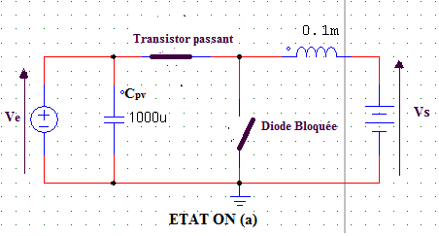
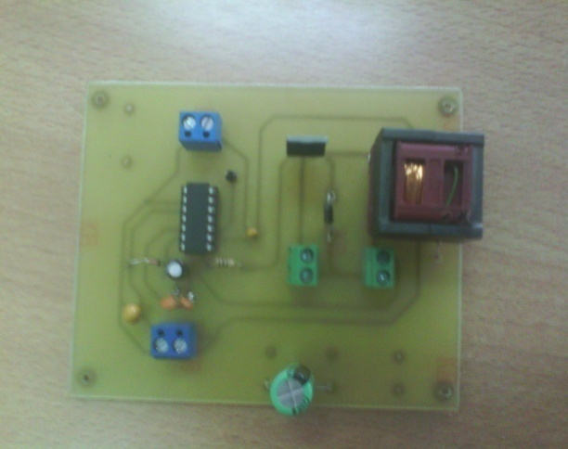
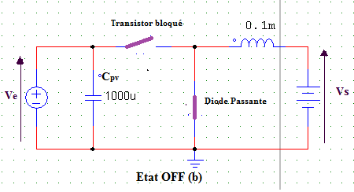
Modélisation et Simulation
Panneau solaire
Driver IR2110
Bobine
Conver-tisseur
DC/DC
Carte capteur Tension
Capteur
Batterie
Contrôleur MPPT
Carte capteur courant
Transistor

Slide 22
Plan
Cadre du projet
Problématique et solution
Spécification et analyse des besoins
Modélisation et Simulation
Réalisation Pratique du Robot
Conclusion

Slide 23
Caméra de surveillance
Robot Eviteur d'obstacle
Mobilité
Eviter les obstacles
Alimentation par panneau PV
23

Slide 24
Eviteur d’obstacle
Début
Configuration
Envoie trigger
Delay 10us
Fin trigger
Delay 450 us
Robot avance
Echo=0
Robot tourne à droite

Slide 25
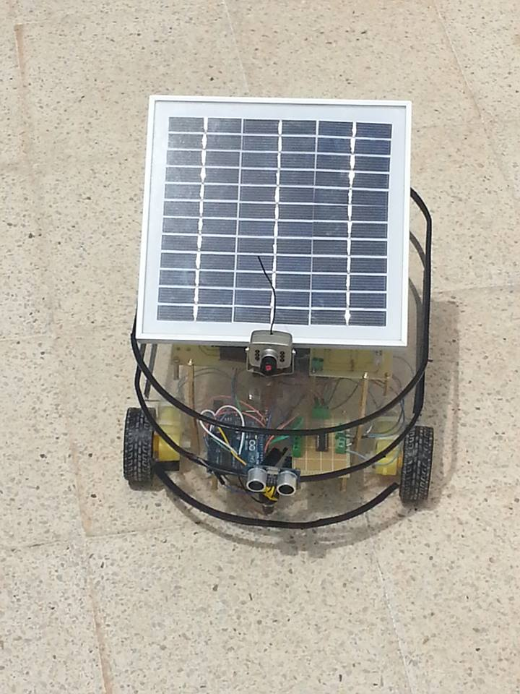
Prototype final du Robot

Slide 26
Plan
Système Photovoltaïque
Problématique et solution
Principe MPPT
Réalisation des cartes
Réalisation Pratique du Robot
Conclusion

Slide 27
Conclusion
Expérience enrichissante et connaissance approfondie dans les systèmes mécatroniques.
Dégager le principe de recherche de maximum de puissance.
Mettre en œuvre des connaissances théoriques en passant par la pratique.
Notes:
Cette expérience a été très enrichissante et bénéfique pour notre formation du fait qu’elle nous a aidé non seulement à élargir nos capacités d’apprentissage des logiciels et des outils de simulation, mais aussi à améliorer nos capacités d’adaptation aux différentes contraintes rencontrées durant les différentes phases de conception et réalisation.
L’objectif de notre projet a été de trouver une solution numérique de contrôle de la tension fournie par un panneau solaire afin d’en extraire le maximum de puissance pour alimenter un robot écologique, auto rechargeable à partir d’une source verte. Cependant, notre robot peut évoluer au fil du temps pour intégrer des capteurs qui lui permettant ainsi d’interagir avec son environnement et d’intégrer plus d’actionneurs qui lui confèrent plus d’utilité et l’adapter à un domaine précis.

Slide 28
Merci pour votre attention

